Slide 1
Khai Phá Dữ Liệu
Sinh Viên Thực Hiện: Phan Quang Thắng

Slide 2
Nội Dung
KNN
Naïve Bayes
01
02
Decision tree
K-means
03
04
Data ANALYSIS
Khái niệm,quy trình,mã giả,ví dụ,source code
Khái niệm,quy trình,mã giả,ví dụ,source code
Khái niệm,quy trình,mã giả,ví dụ
Khái niệm,quy trình,mã giả,ví dụ,source code

Slide 3
KNN (K-Nearest Neighbors)
Knn
Khái niệm,quy trình,mã giả,ví dụ,source code

Slide 4
KNN (K-Nearest Neighbors)
Khái niệm
KNN (K-Nearest Neighbors) là một trong những thuật toán học có giám sát đơn giản nhất được sử dụng nhiều trong khai phá dữ liệu và học máy. Ý tưởng của thuật toán này là nó không học một điều gì từ tập dữ liệu học (nên KNN được xếp vào loại lazy learning), mọi tính toán được thực hiện khi nó cần dự đoán nhãn của dữ liệu mới.
Lớp (nhãn) của một đối tượng dữ liệu mới có thể dự đoán từ các lớp (nhãn) của k hàng xóm gần nó nhất.
Quy trình
Bước 1:Ta có D là tập các điểm dữ liệu huấn luyện đã được gắn nhãn và A là dữ liệu chưa được phân loại.
Bước 2:Đo khoảng cách (Euclidian,..) từ A đến tất cả các mẫu dữ liệu trong D(Euclidian,..).
Bước 3: Chọn K (K là tham số mà bạn định nghĩa) khoảng cách nhỏ nhất.
Bước 4: Kiểm tra danh sách các lớp có khoảng cách ngắn nhất và đếm số lượng của mỗi lớp xuất hiện.
Lớp xuất hiện nhiều lần nhất là lớp của A

Slide 5
KNN (K-Nearest Neighbors)
Mã Giả
(1)Khởi Tạo tập dữ liệu huấn luyện T, tham số k số hàng xóm gần nhất. và dữ liệu Kiểm thử A
(2)Tạo một mảng D để lưu trữ khoảng cách từ dữ liệu kiểm thử đến các phần tử của dữ liệu huấn luyện.
(3)Duyệt Qua các phần tử T[i] tập dữ liệu huấn luyện
D[i]= Khoảng cách từ A đến T[i] (Euclidian,.).
(4)Sắp xếp lại mảng D (bé ->lớn).
(5)đếm số lần xuất hiện của từng lớp
Lớp có số lần xuất hiện nhiều nhất là lớp được gán cho A.

Slide 6
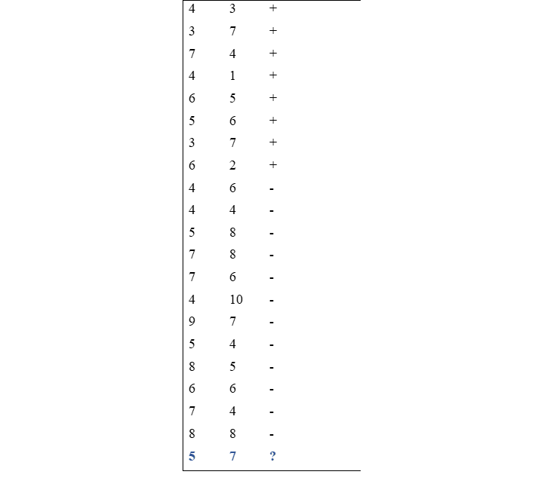
KNN (K-Nearest Neighbors)
Mô tả dữ liệu
Ví Dụ
Mô tả bài toán: Dự đoán xem bệnh nhân có bị bệnh tim hay không
Mô tả dữ liệu: Dữ liệu đầu vào gồm tập 2 thuộc tính và đầu ra (+) hoặc (-) tương đương với bệnh nhân có bệnh hoặc không bệnh

Slide 7
Kết quả tính tay
MENU
ANALYSIS
CONTACT

Slide 8
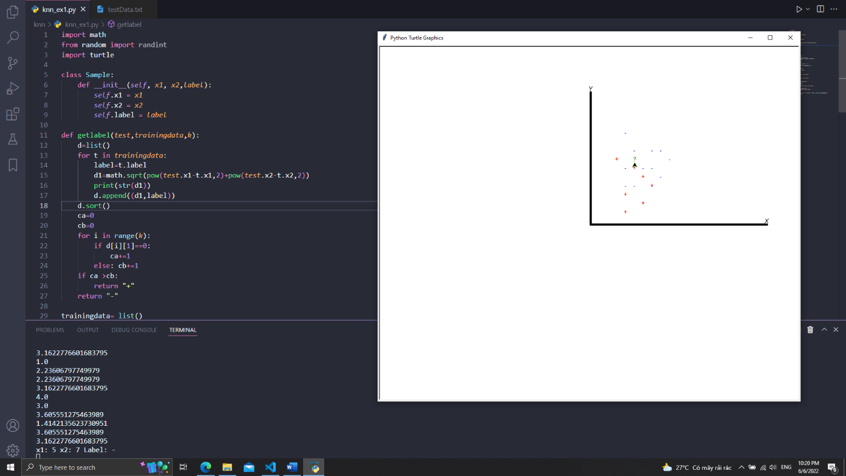
Viết chương trình

Slide 9
Ưu/Nhược điểm của thuật toán
Ưu điểm
Nhược điểm
Thuật toán đơn giản, dễ dàng triển khai.
Độ phức tạp tính toán nhỏ.
Xử lý tốt với tập dữ liệu nhiễu
Với K nhỏ dễ gặp nhiễu dẫn tới kết quả đưa ra không chính xác
Cần nhiều thời gian để thực hiện do phải tính toán khoảng cách với tất cả các đối tượng trong tập dữ liệu.
Cần chuyển đổi kiểu dữ liệu thành các yếu tố định tính.

Slide 10
Naïve Bayes
Data ANALYSIS
Khái niệm , Quy trình, Mã giả , Ví dụ , Source code

Slide 11
Khái niệm
Data ANALYSIS
Thuật toán Bayes là thuật toán phân loại theo xác suất dựa trên việc áp dụng định lý Bayes với các giả định độc lập giữa các đối tượng. Chúng là một trong những mô hình mạng Bayes đơn giản nhất, nhưng cùng với ước tính mật độ hạt nhân, chúng có thể đạt được mức độ chính xác cao.

Slide 12
Ví dụ
Data ANALYSIS
Mô tả bài toán: dự đoán thời tiết
Mô tả dữ liệu: Dữ liệu gồm 4 chiều(thuộc tính) Outlook, Temp , Humidity , Windy

Slide 13
Kết quả tính tay
P(X|Play=Yes) = P(Outlook = Sunny | Play = yes)
× P(Temp = Cool | Play = yes)
× P(Humidity = High | Play = yes)
× P(Windy = High | Play = yes)
= 2/9 × 3/9 × 3/9 × 3/9
= 0.008230452675
Tương tự:
P(X| Play = No) = 3/5 × 1/5 × 4/5 × 3/5= 0.0576
Để tìm ra nhãn(class) ta tính:
P(X| Play=Yes)P(Play = yes) = 0.00823045 × 9/14
= 0.005291
P(X| Play = No)P(Play = no) = 0.0576 × 5/14
= 0.2057142857
Vì Vậy, thuật toán Bayes sẽ dự đoán Play=No đối với mẫu X.

Slide 14
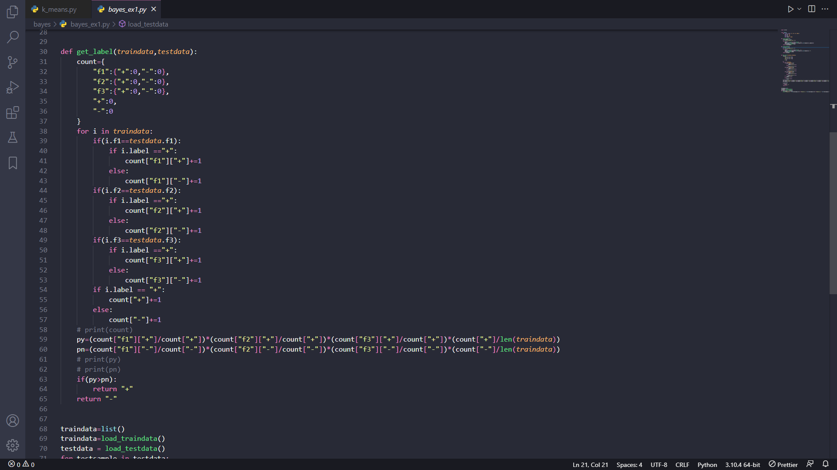
Source Code

Slide 15
Decision tree
Khái niệm , Quy trình, Mã giả , Ví dụ , Source code

Slide 16

Khái niệm
Cây quyết định (Decision Tree) là một cây phân cấp có cấu trúc được dùng để phân lớp các đối tượng dựa vào dãy các luật. Các thuộc tính của đối tượngncó thể thuộc các kiểu dữ liệu khác nhau như Nhị phân (Binary) , Định danh (Nominal), Thứ tự (Ordinal), Số lượng (Quantitative) trong khi đó thuộc tính phân lớp phải có kiểu dữ liệu là Binary hoặc Ordinal.

Slide 17
Quy Trình Phân Lớp
Step 1
Bắt đầu cây với nút gốc, S nói rằng, nút này chứa tập dữ liệu hoàn chỉnh.
Step 2
Tìm thuộc tính tốt nhất trong tập dữ liệu bằng cách sử dụng Phép đo lựa chọn thuộc tính (ASM).
Step 3
Chia S thành các tập con chứa các giá trị có thể có cho các thuộc tính tốt nhất.
Step 4
Tạo nút cây quyết định chứa thuộc tính tốt nhất.
Step 5
Tạo một cách đệ quy cây quyết định mới bằng cách sử dụng các tập con của tập dữ liệu đã tạo ở bước -3. Tiếp tục quá trình này cho đến khi đạt đến một giai đoạn mà bạn không thể phân loại thêm các nút và được gọi là nút cuối cùng là nút lá.

Slide 18
Ưu/Nhược điểm
Ưu điểm
Nhược điểm
Here you could describe the topic of the section
Here you could describe the topic of the section
Có thể hiểu đơn giản là nó tuân theo cùng một quy trình mà con người tuân theo khi đưa ra bất kỳ quyết định nào trong cuộc sống thực.
Cây quyết định chứa rất nhiều lớp, điều này làm cho nó trở nên phức tạp.
Nó có thể rất hữu ích để giải quyết các vấn đề liên quan đến quyết định.
Nó có thể có vấn đề trang bị quá mức, có thể được giải quyết bằng cách sử dụng thuật toán Rừng ngẫu nhiên.
Nó giúp bạn suy nghĩ về tất cả các kết quả có thể xảy ra cho một vấn đề.
Đối với nhiều nhãn lớp hơn, độ phức tạp tính toán của cây quyết định có thể tăng lên.
Yêu cầu làm sạch dữ liệu ít hơn so với các thuật toán khác.

Slide 19
PHÂN CỤM
Clustering
Khái Niệm ,Mục đích, Phân Cụm so với Phân Lớp

Slide 20
Khái niệm
Phân cụm là quá trình phân vùng một tập hợp các đối tượng dữ liệu thành các tập con. Mỗi tập hợp con là một cụm, sao cho các đối tượng trong một cụm tương tự với nhau, nhưng không giống với các đối tượng trong các cụm khác. Tập hợp các cụm kết quả từ phân tích cụm có thể được gọi là phân nhóm.
Các phân vùng không được thực hiện bởi con người, nhưng bởi thuật toán phân cụm. Do đó, clustering hữu ích ở chỗ nó có thể dẫn đến việc phát hiện ra các nhóm chưa biết trước đây trong dữ liệu.

Slide 21
Phân cụm so với phân lớp
Mục đích của Phân cụm
Trong nhiều lĩnh vực, phân tích cụm được sử dụng, bao gồm nhận dạng mẫu, phân tích hình ảnh, truy xuất thông tin, tin sinh học, nén dữ liệu, đồ họa máy tính và học máy.

Slide 22
K-means
Thuật toán phân cụm k-means là một phương pháp được sử dụng trong phân tích tính chất cụm của dữ liệu. Nó đặc biệt được sử dụng nhiều trong khai phá dữ liệu và thống kê. Nó phân vùng dữ liệu thành k cụm khác nhau.

Slide 23
Quy Trình Thực Hiện
KHỞI TẠO TÂM
XÁC ĐỊNH CỤM MỖI ĐIỂM DỰA TRÊN TÂM
CẬP NHẬT LẠI TÂM
LẶP LẠI B2&B3 CHO TỚI KHI TÂM KHÔNG THAY ĐỔI

Slide 24
Mã Giả
Đầu vào:+ k: số lượng cụm, + D: tập dữ liệu chứa n đối tượng. Đầu ra:- Một tập hợp k cụm. Phương pháp: (1) Tự ý chọn k đối tượng làm tâm (2) gán từng đối tượng còn lại vào cụm với tâm gần nhất (3) tính toán lại tâm (4) lặp lại - nếu tâm không đổi thì dừng

Slide 25
Ví Dụ
Ví Dụ
Tập dữ liệu đầu vào
2 | 10
2 | 5
8 | 4
5 | 8
7 | 5
6 | 4
1 | 2
4 | 9
Mô tả bài toán: Phân 8 mẫu thành 3 cụm
Mô tả dữ liệu: Dữ liệu 2 chiều(Feature)

Slide 26
Kết quả tính tay
Tâm ban đầu: (2,10),(2,5),(8,4)
x | y | (2,10) | (2,5) | (8,4) | Cụm
2 | 10 | 0.0 | 5.0 | 8.48 | 1
2 | 5 | 5.0 | 0.0 | 6.08 | 2
8 | 4 | 8.48 | 6.08 | 0.0 | 3
5 | 8 | 3.6 | 4.24 | 5.0 | 1
7 | 5 | 7.07 | 5.0 | 1.41 | 3
6 | 4 | 7.21 | 4.12 | 2.0 | 3
1 | 2 | 8.06 | 3.16 | 7.28 | 2
4 | 9 | 2.23 | 4.47 | 6.40 | 1
Cụm 1: [(2, 10), (5, 8), (4, 9)]
Cụm 2: [(2, 5), (1, 2)]
Cụm 3: [(8, 4), (7, 5), (6, 4)]
Tâm sau khi cập nhật: (3.66, 9.0) ,(1.5, 3.5), (7.0, 4.33)

Slide 27
Kết quả tính tay
Tâm hiện tại: (3.66, 9.0) ,(1.5, 3.5) , (7.0, 4.33)
x | y | (3.66, 9.0) | (1.5, 3.5) | (7.0, 4.33) | Cụm
2 | 10 | 1.94 | 6.51 | 7.55 | 1
2 | 5 | 4.33 | 1.58 | 5.04 | 2
8 | 4 | 6.61 | 6.51 | 1.05 | 3
5 | 8 | 1.66 | 5.7 | 4.17 | 1
7 | 5 | 5.20 | 5.7 | 0.66 | 3
6 | 4 | 5.51 | 4.52 | 1.05 | 3
1 | 2 | 7.49 | 1.58 | 6.43 | 2
4 | 9 | 0.33 | 6.04 | 5.54 | 1
Cụm 1: [(2, 10), (5, 8), (4, 9)]
Cum 2: [(2, 5), (1, 2)]
Cum 3: [(8, 4), (7, 5), (6, 4)]
Tâm sau khi cập nhật: (3.66, 9.0) ,(1.5, 3.5), (7.0, 4.33)
=> Dừng, đây là kết quả cho bài toán

Slide 28
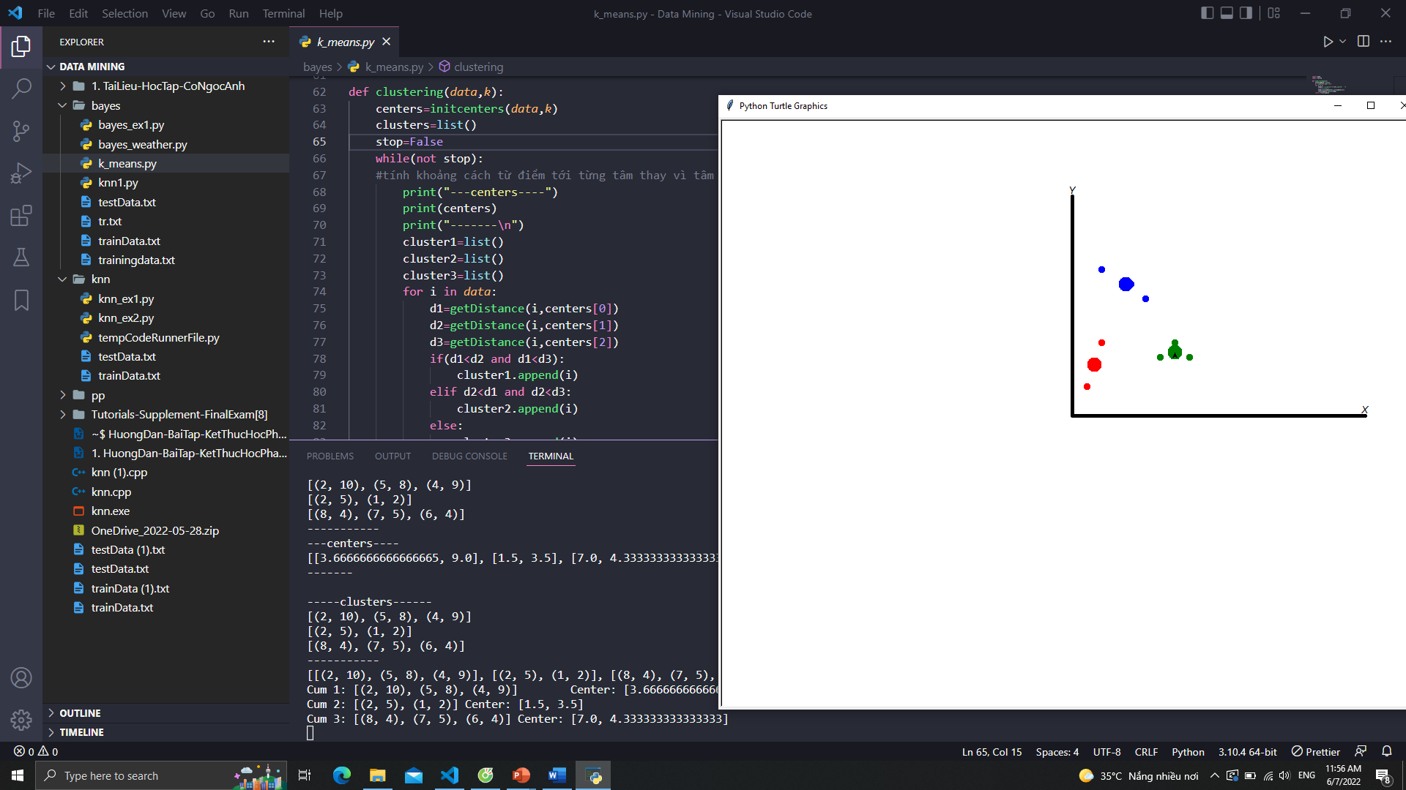
Viết Chương Trình

Slide 29
K-Means
Nhược điểm của thuật toán
Chúng ta cần biết số lượng cluster cần clustering
Nghiệm cuối cùng phụ thuộc vào các centers được khởi tạo ban đầu
Các cluster cần có só lượng điểm gần bằng nhau
Các cluster cần có dạng hình tròn
Không dung được khi một cluster nằm phía trong 1 cluster khác

Slide 30
Thanks!
Cảm ơn Thầy/Cô và các bạn đã lắng nghe!

